Slide 2
De datos abiertos a datos inteligentes
Natalia Aquilino

Slide 3
Gobierno abierto en la gestión para resultados en América Latina
El rol de los institutos de investigación de PP: La estrategia de CIPPEC en el fortalecimiento del gobierno abierto para la gestión para resultados en Argentina.

Slide 4
4 ideas
Desafíos en el contexto nacional
3 ejes para la estrategia de CIPPEC
Impresiones y aprendizajes
¿Datos abiertos o inteligentes?

Slide 5
Desafíos
Gobierno abierto
Regulatorios: reglamentar e implementar la ley de acceso a la información pública y una política nacional de evaluación
Institucionales: la alianza para el gobierno abierto basada en el Ministerio de Modernización en lugar de la Jefatura de Gabinete de Ministros.
La co creación es la mayor deuda pendiente. Todavía no hay procesos garantizados para hacer partícipes a los ciudadanos.
Políticos: superposición de capas modernizantes y la escasa federalización

Slide 6
3 ejes de la estrategia CIPPEC
Fortalecimiento de la GpRD
Planificación estratégica en Salta y Corrientes
Evaluabilidad en Córdoba y Corrientes
Alianzas estratégica para la apertura de datos
Con los gobiernos
Con medios
Apertura de datos propios
Calidad de sistemas de I,M&E en CABA, Santa Fe y Corrientes
Con redes de profesionales
CIPPEC 2020

Slide 7
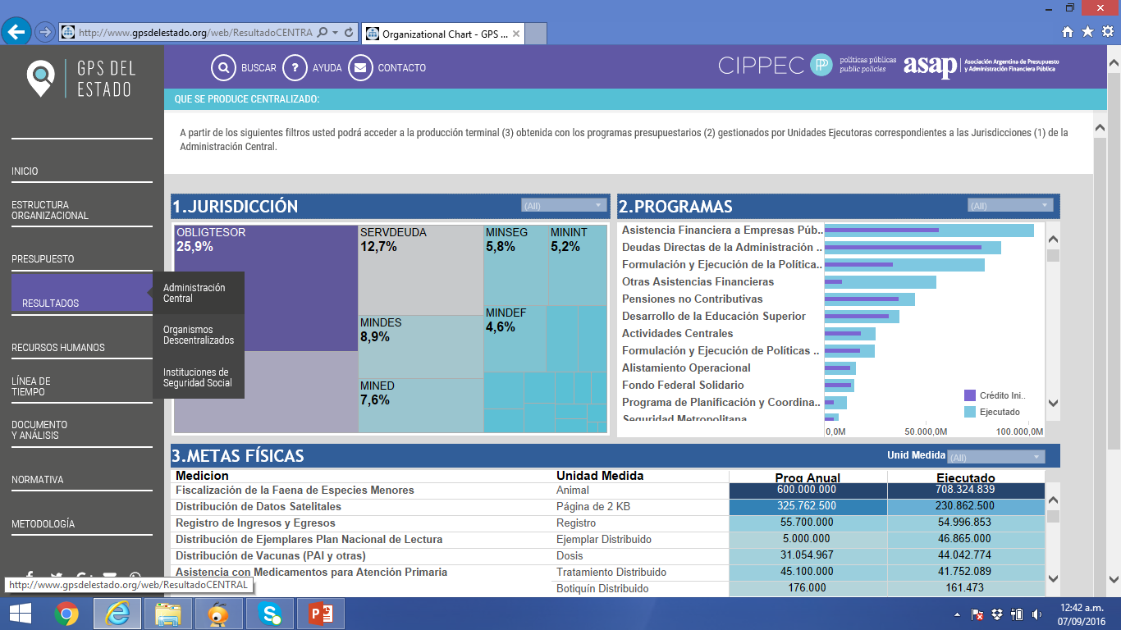
Meta datos a partir de la info oficial

Slide 8
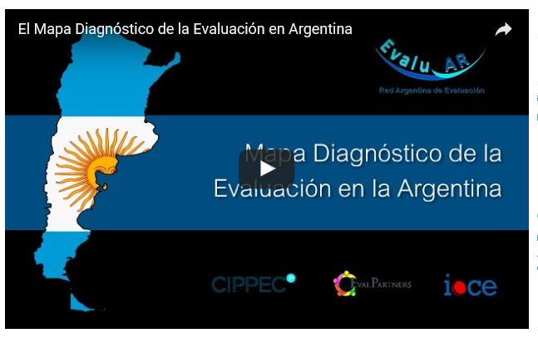
Monitoreo de estado del M&E

Slide 9
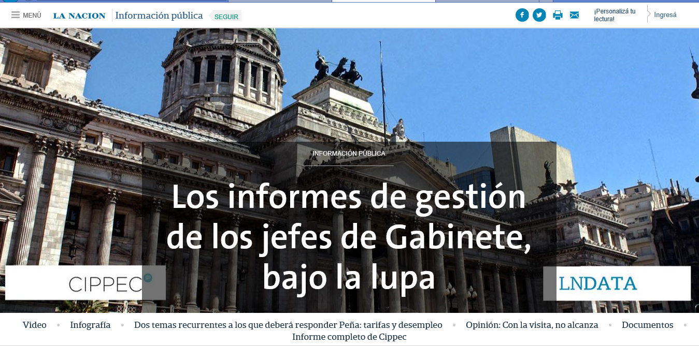
Monitoreo de la rendición de cuentas

Slide 10
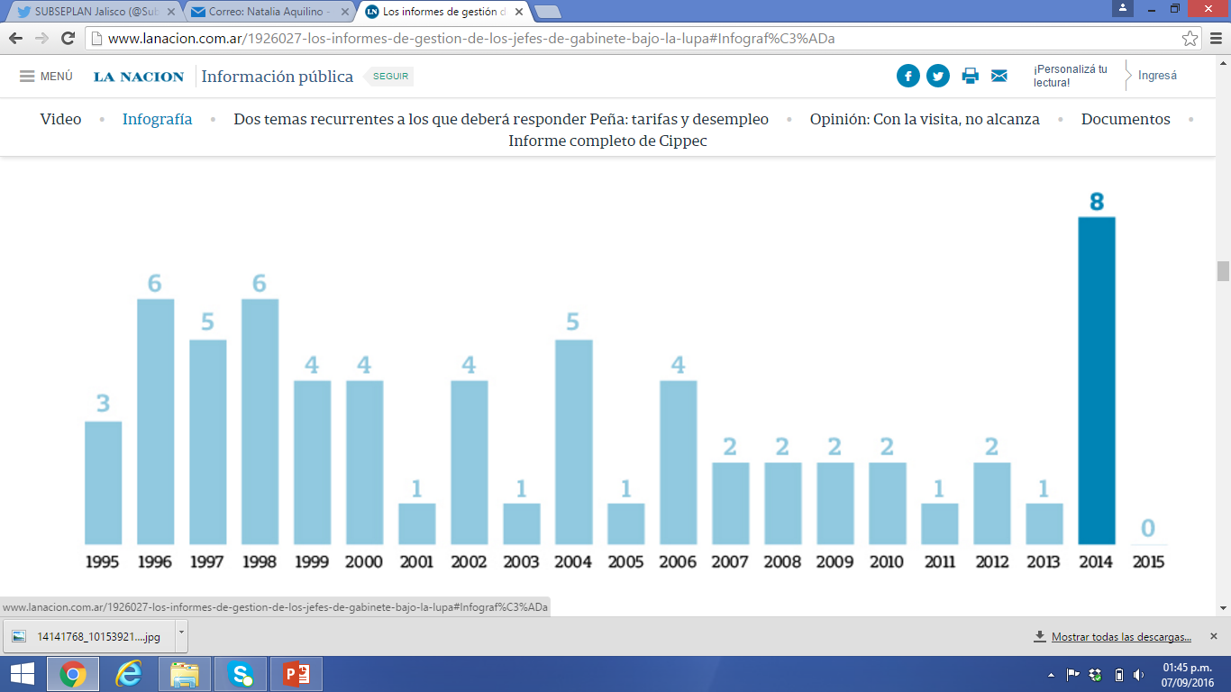
Monitoreo de la rendición de cuentas

Slide 11

¿Dónde estamos en términos de datos abiertos?

Slide 12
¿Abiertos o inteligentes?
Tecnologías tradicionales
Datos inteligentes
Datos abiertos
Tecnologías complejas
Proactivo
Reactivo
Pequeños volúmenes | Grandes volúmenes

Slide 13
Más análisis para datos inteligentes
Del foco en el dato al foco en el análisis
Calidad de los datos
Análisis predictivo
Datos completos vs parciales
Madurez de las organizaciones
Analítica
Liderazgo
¿Quién lidera?
Institucionalizar el análisis

